Slide 1
View
Controller
Model
GradeInsertServlet
doPost() 메소드
Request.getParameter를 이용해서
Grade와 min, max값을 변수로 저장
VO에 해당 변수를 저장(VO의 setter 메소드 이용)
DAO의 insertGrade()메소드를 통해 DB로 저장
GradeVO
int grade;
int min;
int max;
setter, getter method
소득분위등록(insertGrade.jsp)
자신의 소득을 입력받음.
등록버튼 클릭시,
SalInsertServlet 요청
검색화면 ( serach.jsp )
Grade를 입력하면
GradeSearchServlet으로 요청
GradeSearchServlet
doPost() 메소드
request.getPatameter로 Grade 변수에 값을 저장
DAO를 불러와 getSal()에 위에서 저장한 grade 값 입력해서 VO객체를 반환 받음
VO객체의 getter메소드를 이용해서 min값과 max값을 다시 저장한다.
Request의 Attribute에 등록후
returnSearch.jsp로 포워드
GradeDAO
SalVO getSal(int grade){}
Int inserGrade (SalVO vo){}
Int deleteGrade(int grade){}
검색결과 출력화면 (returnSearch.jsp)
Request의 attribute에 등록된 정보를 화면에 출력
삭제 화면 (delete.jsp )
Grade를 입력하면
GradeDeleteServlet으로 요청
GradeDeleteServlet
doPost() 메소드
request.getPatameter로 Grade 변수에 값을 저장
DAO를 불러와 deleteGrade 메소드를 통해 DB에서 해당 Grade의 정보를 삭제

Slide 2
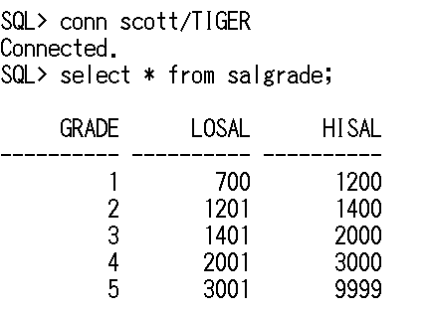
Salgrade 테이블에 다음과 같은 기능이 가능한 웹 프로그램을 작성을 위한 설계를 하세요.
등록
검색 – grade 값을 입력 받아 해당 grade의 losal과 hisal 검색하여 출력
삭제 - grade 값을 입력 받아 해당 레코드 삭제.

